Slide 1

项目答辩
1607C 史淋伯

Slide 2


目录
对广告的认知
广告的构成要素
广告的特点
广告平台的发展
广告系统的构成
项目采用的技术
功能模块的实现

Slide 3
对广告的认知
广告,顾名思义,就是广而告之,即向社会广大公众告知某件事物。
广告就其含义来说,有广义和狭义之分。
广义广告是指不以营利为目的的广告,如政府公告,政党、宗教、教育、文化、市政、社会团体等方面的启事、声明等。
狭义广告是指以营利为目的的广告,通常指的是商业广告,或称经济广告，它是工商企业为推销商品或提供服务，以付费方式,通过广告媒体向消费者或用户传播商品或服务信息的手段。

Slide 4
广告的构成要素
1、广告主 >为推销商品或服务
2、广告代理 >专门从事广告代理、策划、设计的企业
3、广告媒介 >传播广告信息的媒介物
4、广告费用 >广告主支付给广告代理和媒体的费用
5、广告信息 >广告的内涵要素
6、广告受众 >广告信息的接受者
7、广告效果 >通过广告活动所要达到的目标

Slide 5
广告的特点
1.广告是一种传播工具，是将某一项商品的信息，由这项商品的生产或经营机构（广告主）传送给一群用户和消费者；
2.做广告需要付费；
3.广告进行的传播活动是带有说服性的；
4.广告是有目的、有计划，是连续的；
5.广告不仅对广告主有利，而且对目标对象也有好处，它可使用户和消费者得到有用的信息。

Slide 6
广告平台的发展
在过去的20年间，互联网广告在经历了门户时代的大曝光广告，搜索时代的竞价排名之后，程序化购买增长迅速，逐渐成为互联网广告的主流。
为进一步提高程序化购买广告的投放效果，程序化广告平台需要再一次进行升级，打造广告投放服务、流量交易服务及媒体服务的程序化购买的业务闭环，为广告主提供一站式程序化购买解决方案。
现在的程序化购买平台向着“更优质、更精准、更智能”的方向发展。

Slide 7
广告投放系统
广告检索系统
广告计费系统
广告结算系统
广告系统的构成
广告物料库
报表系统

Slide 8
springcloud
springboot
jpa
项目采用的技术
mysql
jdk

Slide 9
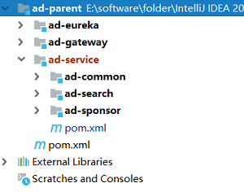
注册中心
网关
服务端
公共模块
广告检索系统
广告推广系统

Slide 10
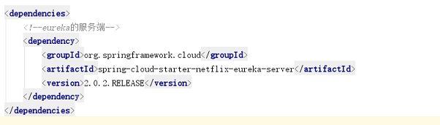
CAP理论指出，一个分布式系统不可能同时满足C(一致性)、A(可用性)和P(分区容错性)。由于分区容错性在是分布式系统中必须要保证的，因此我们只能在A和C之间进行权衡。在此Zookeeper保证的是CP, 而Eureka则是AP。
注册服务更重要的是可用性，我们可以接受短期内达不到一致性的状况。

Slide 11
CAP的含义：
C：Consistency 一致性 ( 同一数据的多个副本是否实时相同。)
A：Availability 可用性 （一定时间内系统返回一个明确的结果则称为该系统可用。）
P：Partition tolerance 分区容错性 （ 将同一服务分布在多个系统中,从而保证某一个系统宕机,仍然有其他系统提供相同的服务。）
对于一个业务系统来说，可用性和分区容错性是必须要满足的两个条件，并且这两者是相辅相成的。
在互联网行业竞争激烈的今天，相同领域的竞争者不甚枚举，系统的间歇性不可用会立马导致用户流向竞争对手。因此，我们只能通过牺牲一致性来换取系统的可用性和分区容错性。所谓的“牺牲一致性”并不是完全放弃数据一致性，而是牺牲强一致性换取弱一致性。但分布式系统的不同业务场景对一致性的要求也不同。
如交易场景。ACID能够保证事务的强一致性，即数据是实时一致的。
ACID即 ：原子性、一致性、隔离性、持久性。
如在注册成功后发送短信验证码等场景。并不需要实时一致的，遵循BASE理论即可。
BASE即：基本可用（Basic Available） 、柔性状态(Soft State)、最终一致性 (Eventual Consisstency)。
因此要根据具体业务场景，在ACID和BASE之间寻求平衡。

Slide 12
Zookeeper保证CP
当master节点因为网络故障与其他节点失去联系时，剩余节点会重新进行leader选举。问题在于，选举leader的时间太长，30 ~ 120s, 且选举期间整个zk集群都是不可用的，这就导致在选举期间注册服务瘫痪。在云部署的环境下，因网络问题使得zk集群失去master节点是较大概率会发生的事，虽然服务能够最终恢复，但是漫长的选举时间导致的注册长期不可用是不能容忍的。
Eureka保证AP
Eureka各个节点都是平等的，几个节点挂掉不会影响正常节点的工作，剩余的节点依然可以提供注册和查询服务。而Eureka的客户端在向某个Eureka注册或时如果发现连接失败，则会自动切换至其它节点，只要有一台Eureka还在，就能保证注册服务可用(保证可用性)，只不过查到的信息可能不是最新的(不保证强一致性)。除此之外，Eureka还有一种自我保护机制，如果在15分钟内超过85%的节点都没有正常的心跳，那么Eureka就认为客户端与注册中心出现了网络故障。
Eureka可以很好的应对因网络故障导致部分节点失去联系的情况，而不会像zookeeper那样使整个注册服务瘫痪。

Slide 13
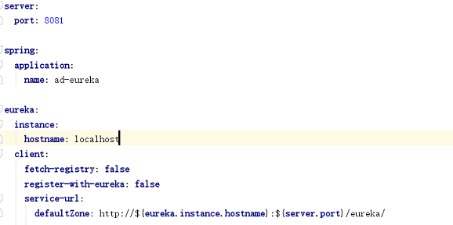
不需要去检索服务。
代表不向注册中心注册自己。
注册中心的地址。

Slide 14
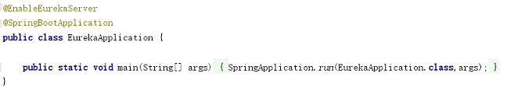
通过@EnableEurekaServer 注解启动一个服务注册中心提供给其他应用进行对话。
Spring Cloud Eureka 是 Spring Cloud Netflix 微服务套件中的一部分， 它基于 Netflix
Eureka 做了二次封装， 主要负责完成微服务架构中的服务治理功能。 Spring Cloud 通过为
Eureka 增加了 Spring Boot 风格的自动化配置，我们只需通过简单引入依赖和注解配置就能
让 Spring Boot 构建的微服务应用轻松地与 Eureka 服务治理体系进行整合。
服务治理主要用来实现各个微服务实例的自动化注册与发现。

Slide 15
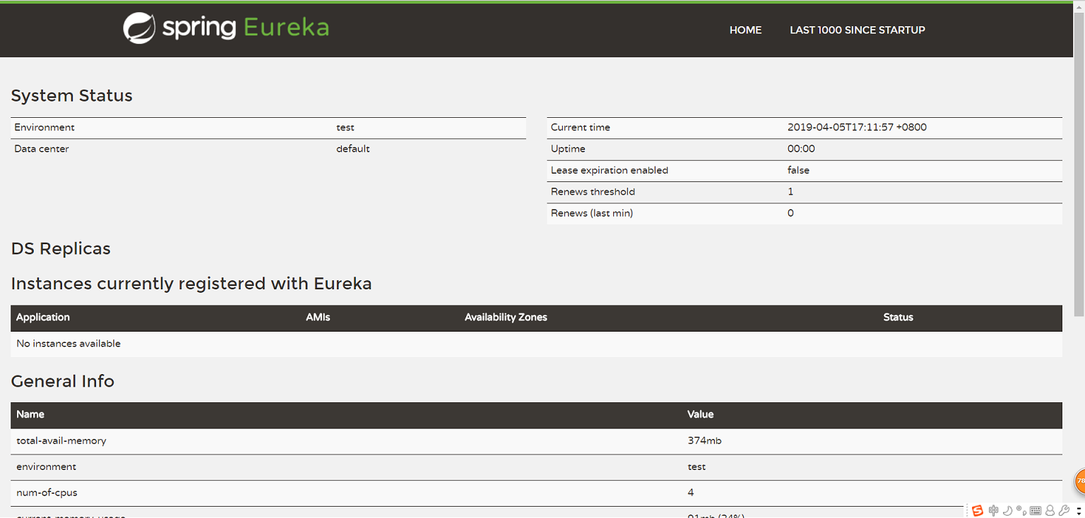
该注册中心还没有注册任何服务。

Slide 16
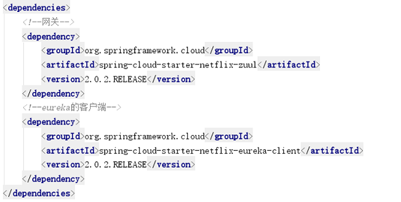
所有从设备或网站来的请求都会经过Zuul到达后端的应用程序。作为一个边界性质的应用程序，Zuul提供了动态路由、监控、弹性负载和安全功能。Zuul底层利用各种filter实现各种功能。
认证和安全、性能监测、动态路由、压力测试、负载卸载、静态资源处理

Slide 17
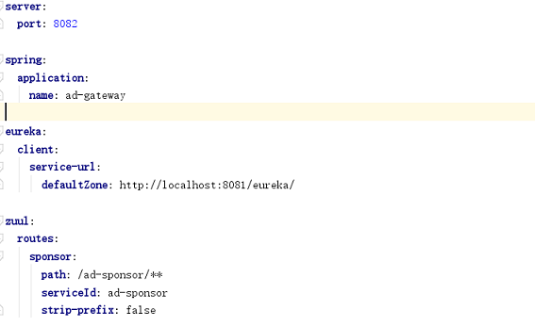
指定服务注册中心的地址。
去掉前缀。

Slide 18
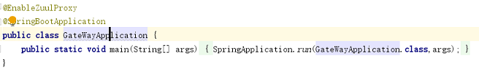
使用@EnableZuulProxy注解开启Zuul的API网关服务功能。
所有的外部客户端访问都需要经过网关来进行调度和过滤。网关除了要实现请求路由、负载均衡、检验过滤等功能，还要与服务治理框架的结合、请求转发时的熔断机制、服务的聚合的功能。

Slide 19
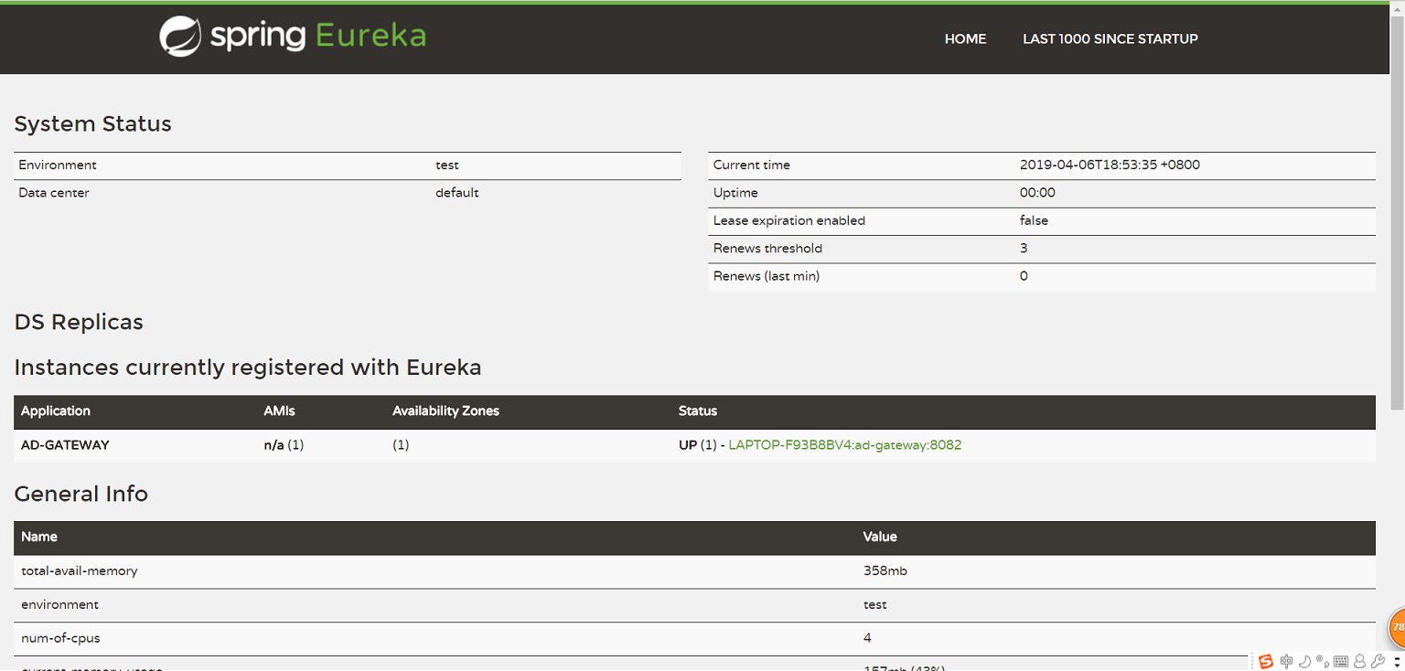

Slide 20
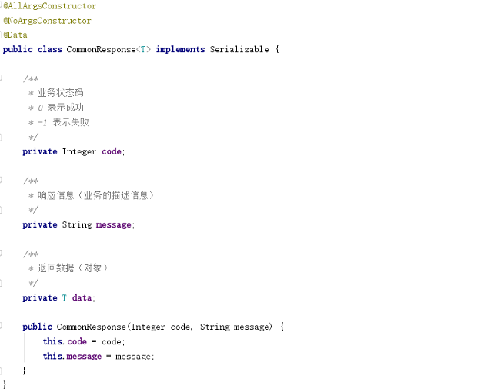

Slide 21
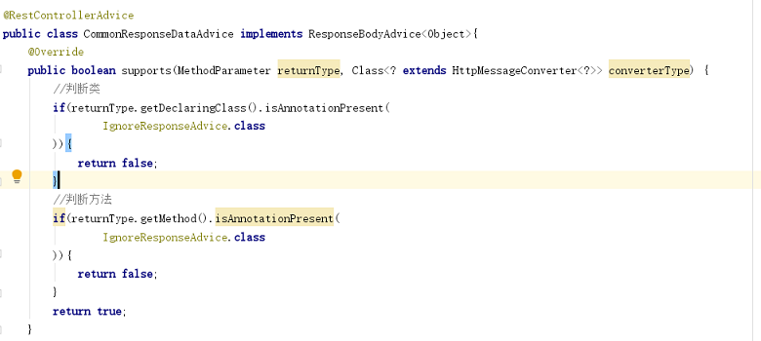

Slide 22
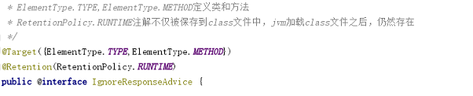
注解类 ： @Target：表示该注解可以用于什么地方。可能的ElementType参数有：CONSTRUCTOR：构造器的声明； FIELD：域声明（包括enum实例）；
LOCAL_VARIABLE：局部变量声明 ； METHOD：方法声明；
PACKAGE：包声明 ； PARAMETER：参数声明；
TYPE：类、接口（包括注解类型）或enum声明。
@Retention ： 表示需要在什么级别保存该注解信息。可选的RetentionPolicy参数包括：
SOURCE：注解将被编译器丢弃 ；CLASS：注解在class文件中可用，但会被VM丢弃；
RUNTIME：VM将在运行期间保留注解，因此可以通过反射机制读取注解的信息。

Slide 23
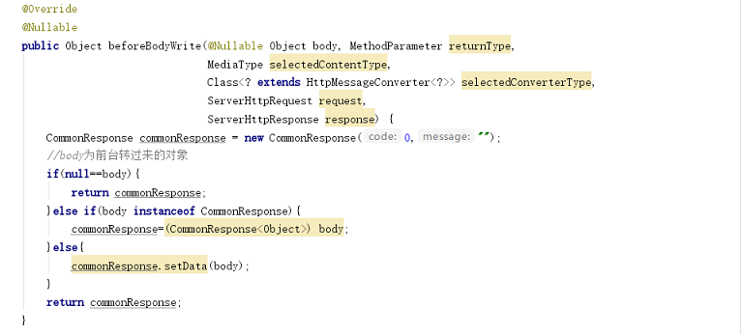

Slide 24
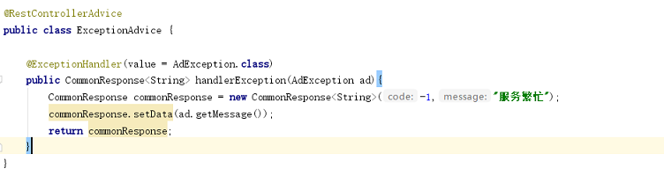

Slide 25
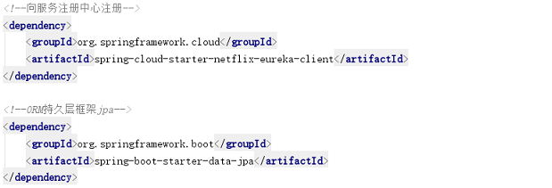
Hibernate 对数据库提供了较为完整的封装,封装了基本的DAO层操作,有较好的数据库移植性。
Mybatis 可以进行更细致的SQL优化,查询必要的字段,但是需要维护SQL和查询结果集的映射,而且数据库的移植性较差,针对不同的数据库编写不同的SQL。
Spring Data JPA 极大的简化了数据库访问,可以通过命名规范、注解的方式较快的编写SQL。
JPA 是一种 ORM 规范

Slide 26
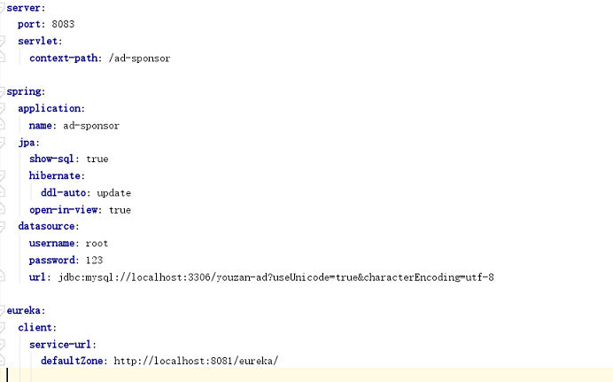

Slide 27
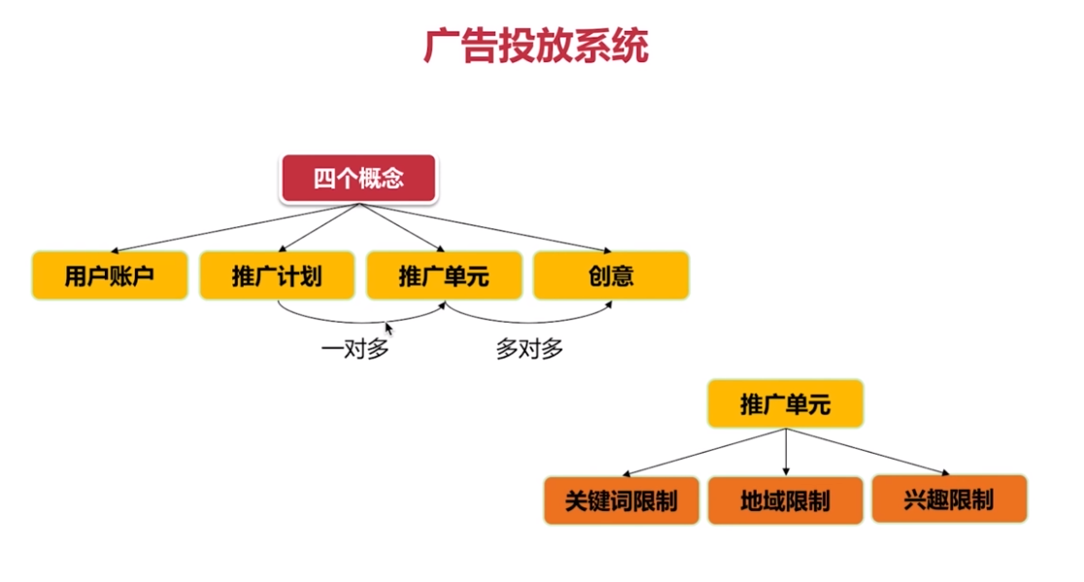

Slide 28
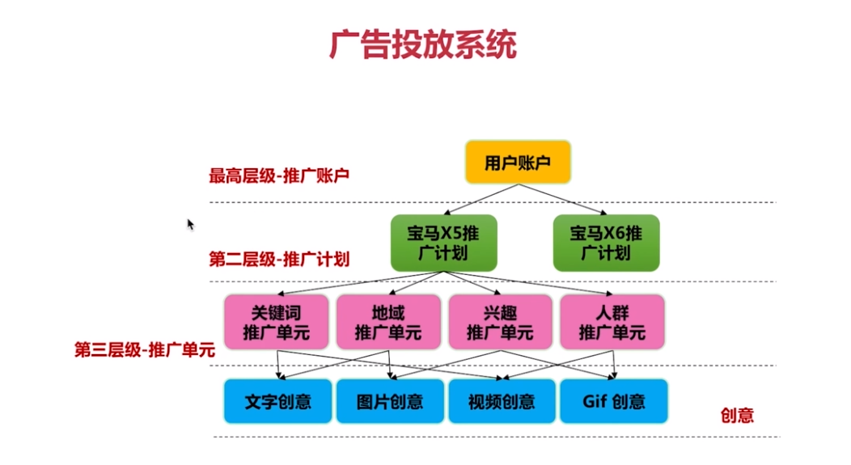

Slide 29
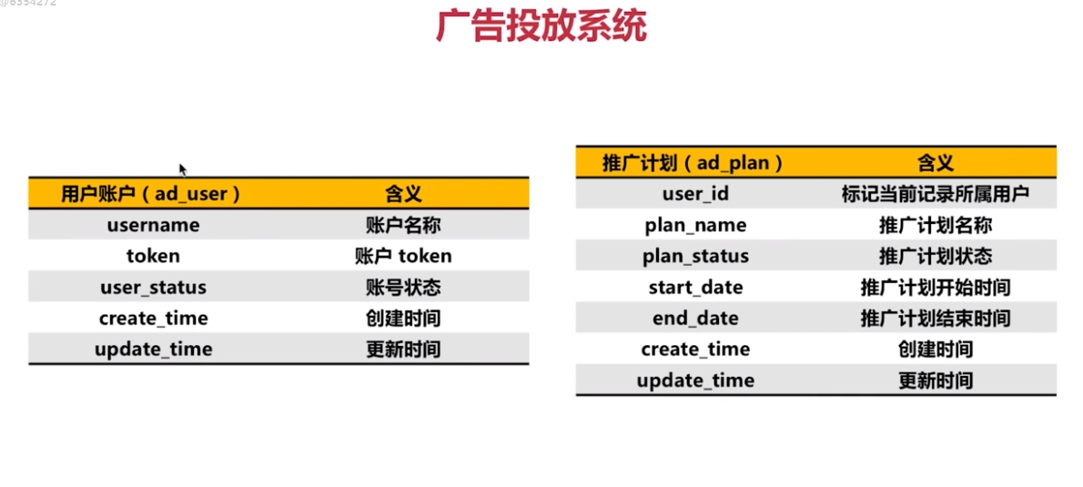

Slide 30
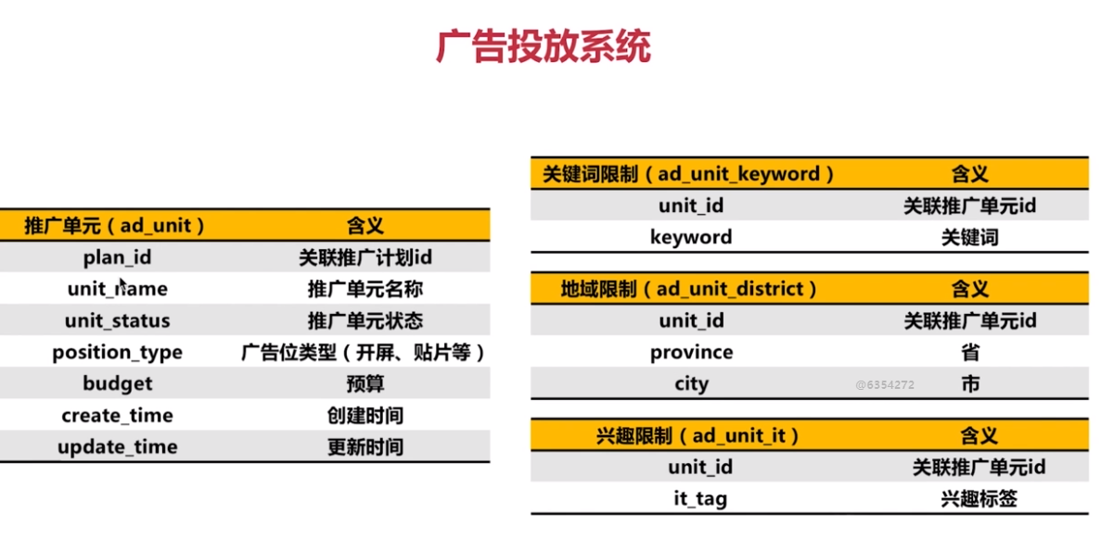

Slide 31
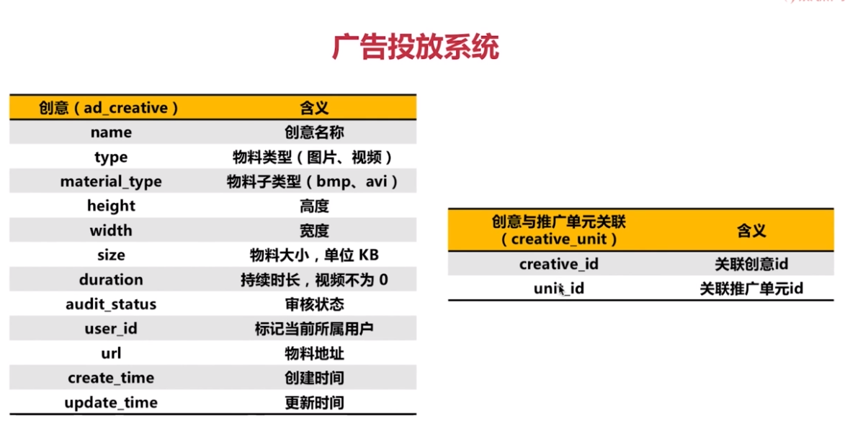

Slide 32
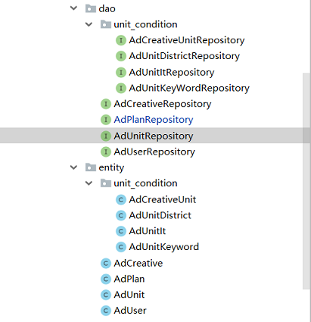

Slide 33
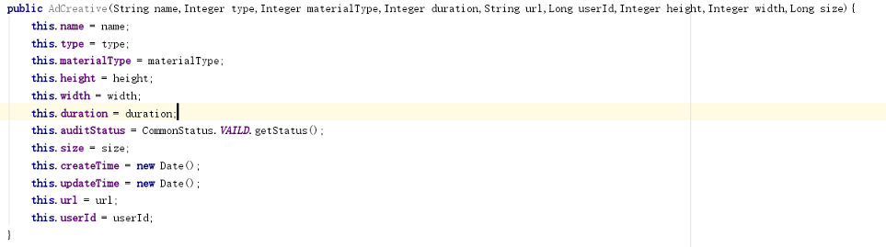

Slide 34
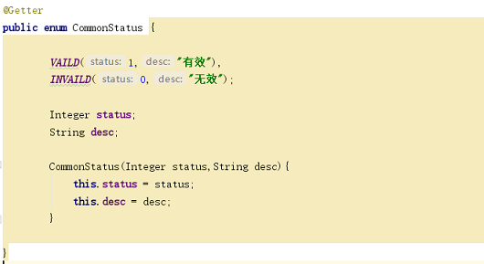

Slide 35
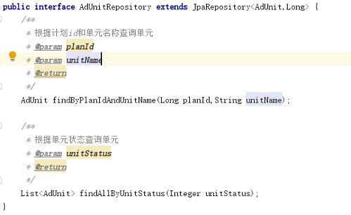

Slide 36
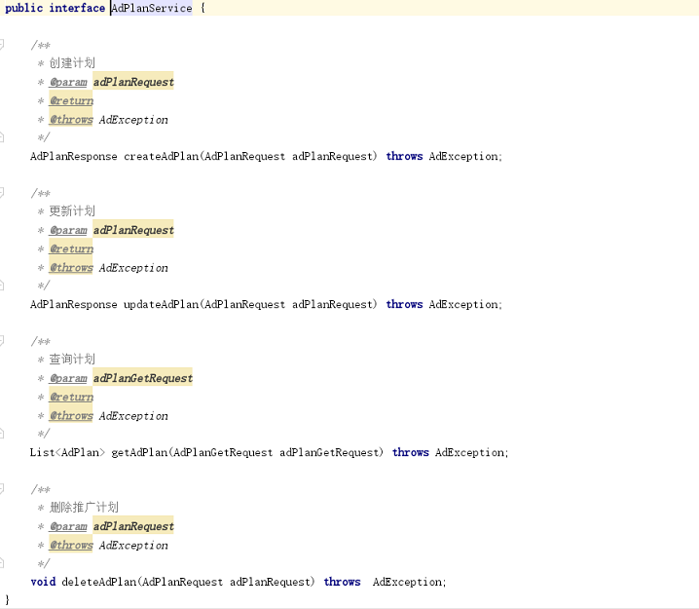

Slide 37
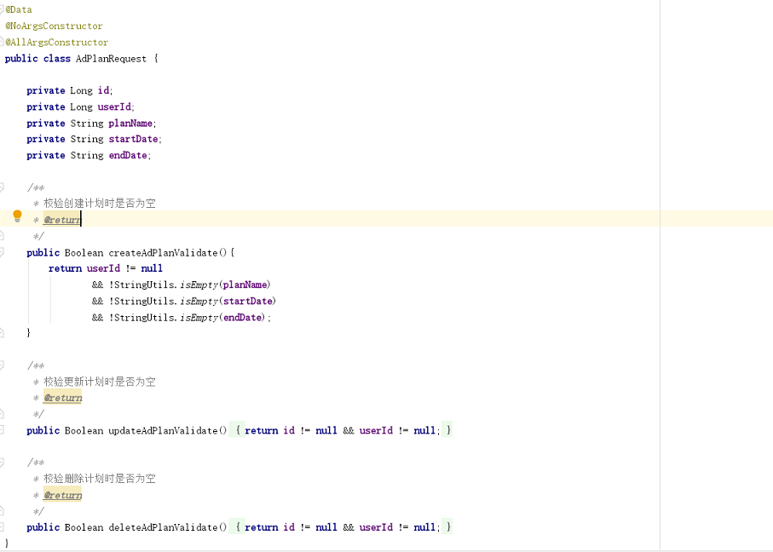

Slide 38
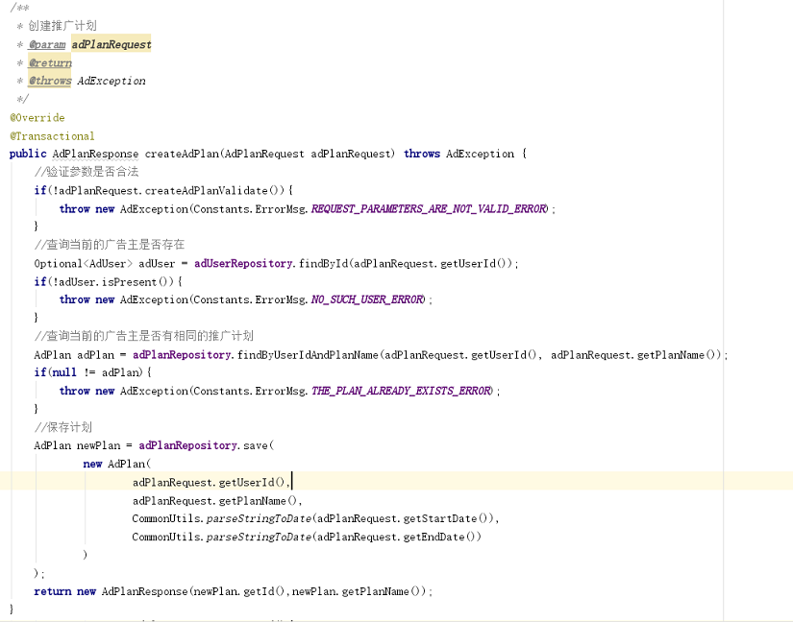

Slide 39
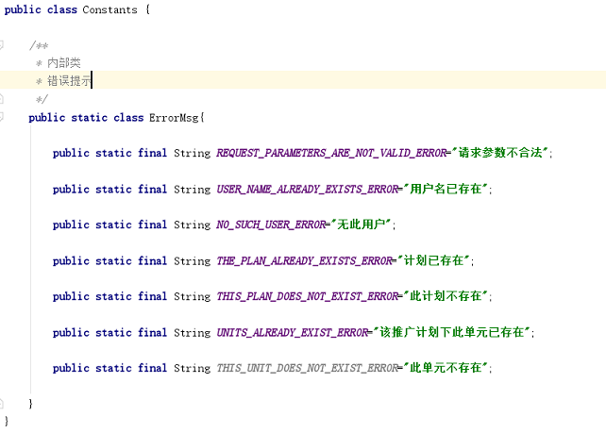

Slide 40
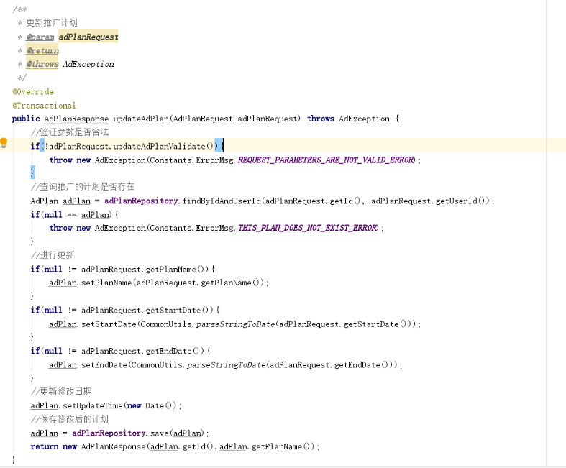

Slide 41
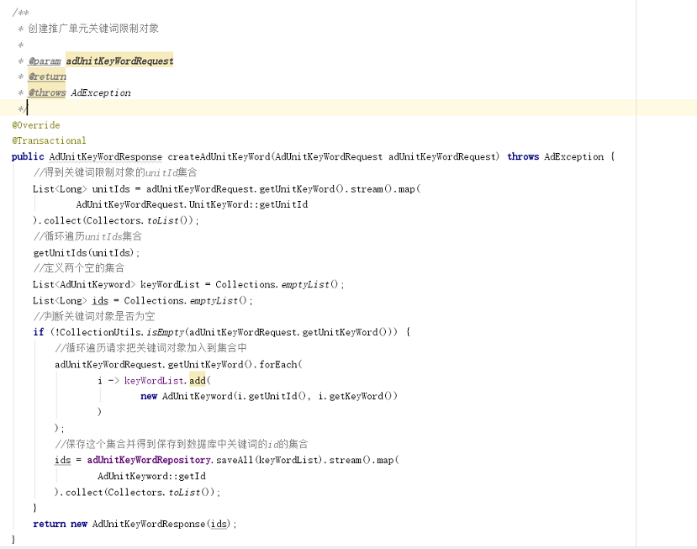

Slide 42
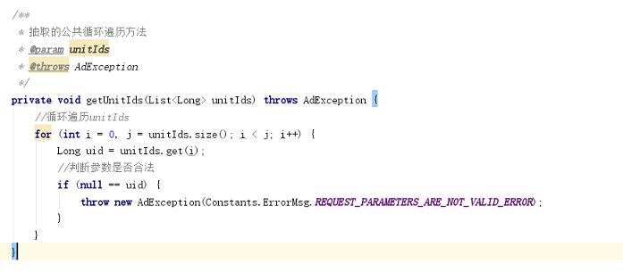

Slide 43
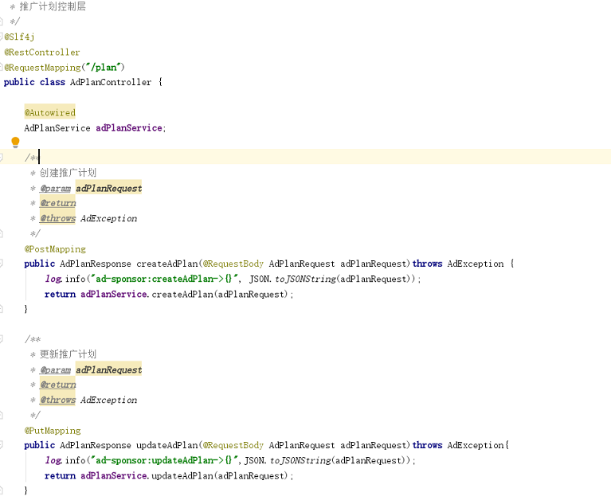

Slide 44
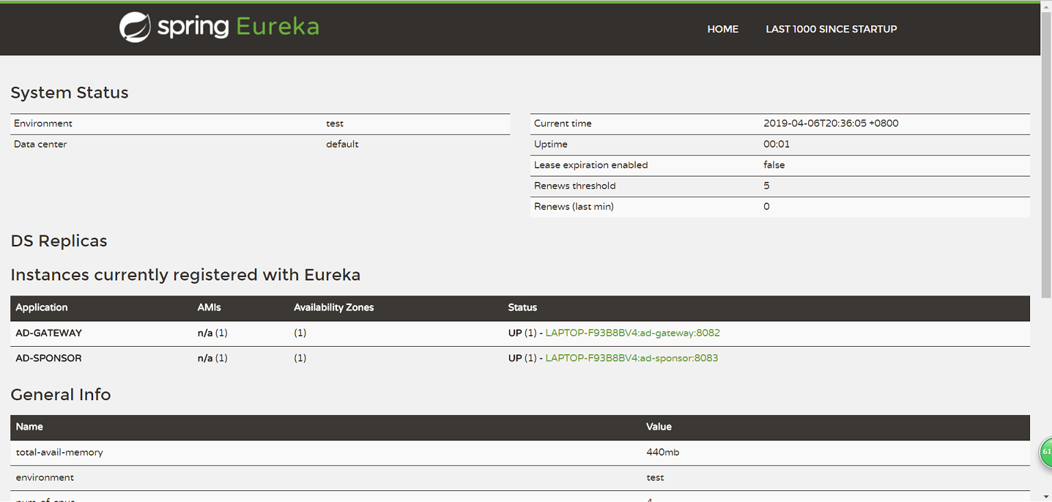

Slide 45
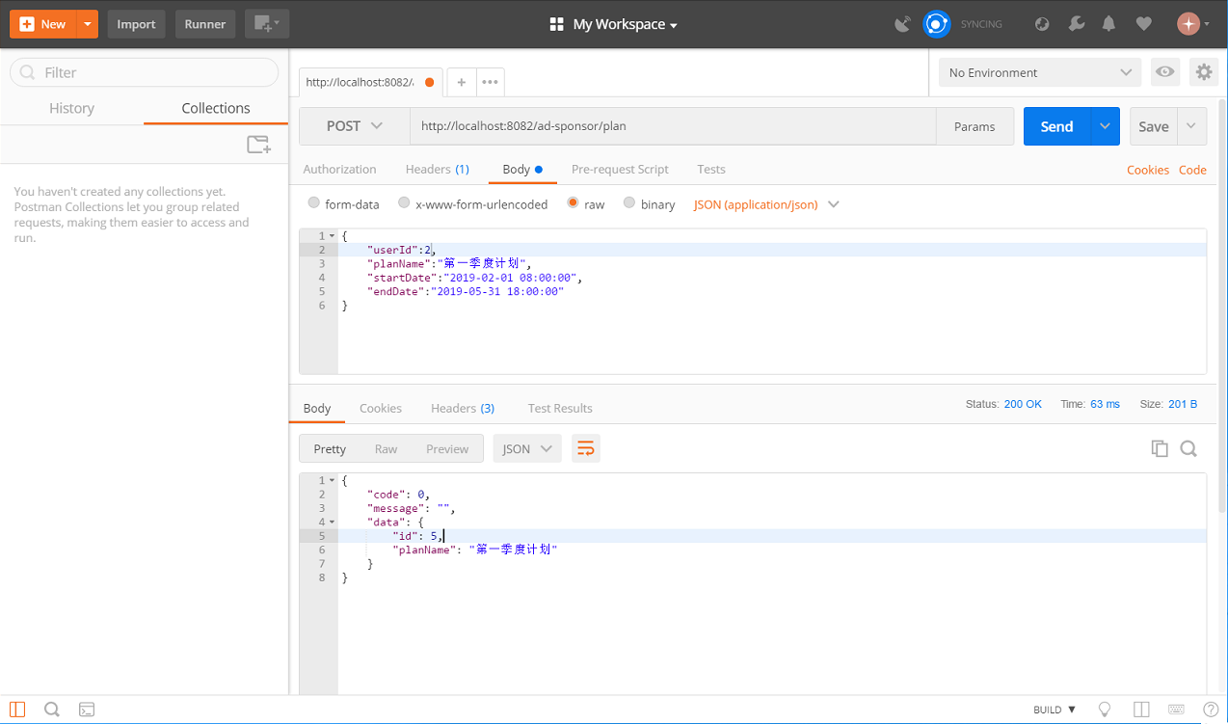

Slide 46
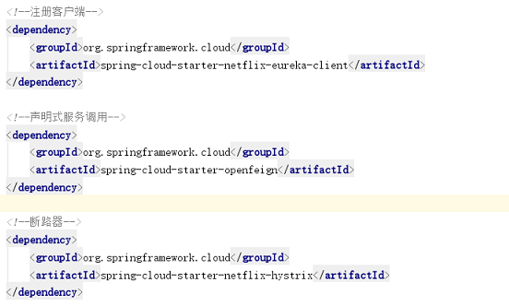

Slide 47
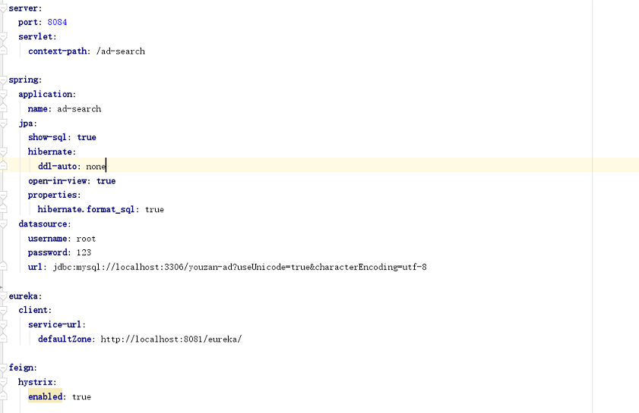

Slide 48
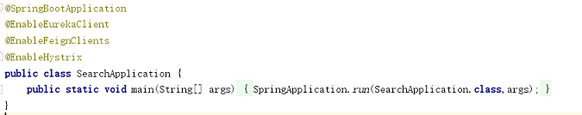
通过@EnableFeignClients 注解开启 Spring Cloud Feign 的支待功能。
Spring Cloud Feign基于 Netflix Feign 实现，整合了 Spring Cloud Ribbon 与 Spring Cloud Hystrix,还提供了一种声明式的 Web 服务客户端定义方式。

Slide 49
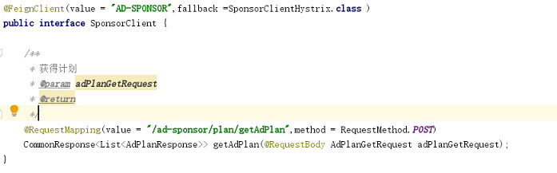
通过@FeignClient 注解指定服务名来绑定服务。
使用 Spring MVC 的注解来绑定具体该服务提供的 REST 接口。

Slide 50
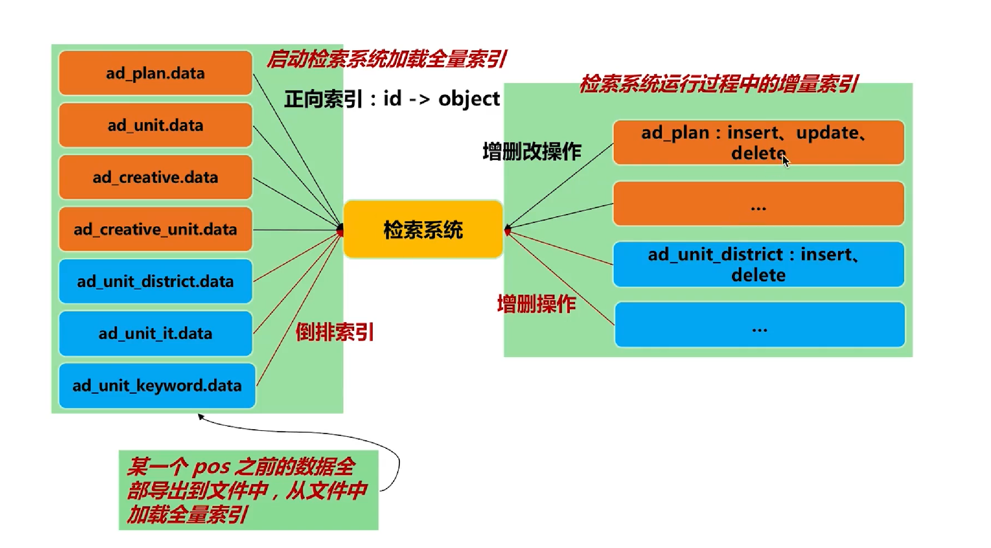

Slide 51


